Slide 1
DINAMIKE DRUŽINSKIH PODJETIJ
V SLOVENIJI

Slide 2
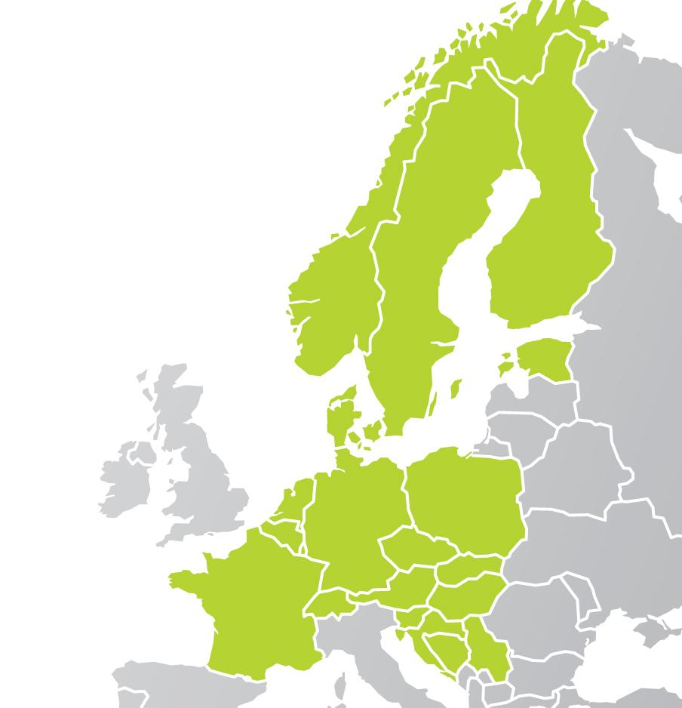
SKUPINA BISNODE PRISOTNA V 17 DRŽAVAH EVROPE
379,5 mio euro prihodkov v 2014
8%
dobička
172.314
strank
Največji
partner
BISNODE southern markets
DRŽAV, 5 PISARN:
Slovenia (office Ljubljana)
Croatia (office Zagreb)
Serbia (office Belgrade)
Bosnia and Herzegovina (office Sarajevo)
Macedonia, Albania, Kosovo (operated from Macedonia)
Montenegro (operated from Bisnode Serbia)

Slide 3
Kaj BISNODE razume pod družinska podjetja?
V vlogi zastopnika ali lastnika sta vsaj dve osebi z enakim priimkom,
V Sloveniji je 41.270 aktivnih družinski podjetij kar predstavlja 20% vseh subjektov.

Slide 4
POMEMBNOST družinskih podjetij
Svet Slovenija
Predstavljajo 75% gospodarstva.
Ustvarijo 70% BDP.
Predstavljajo 20% gospodarstva
Ustvarijo na ravni gospodarstva:
20% BDP
45% dobička
21% kapitala
Zaposlujejo 25% zaposlenih.
Med njimi je 5% od vseh bonitetno odličnih podjetij.

Slide 5
Tipični profil družinskega podjetja
V povprečju | 2014
Sredstva | 660.599 €
Kapital | 241.215 €
Finančne obveznosti | 158.414 €
Celotni prihodki | 608.007 €
Čisti poslovni izid | 16.360 €
Število zaposlenih | 4
Najboljši:
26% delež prihodkov vseh družinskih.
68% delež dobička družinskih.
ROE 16,2%
Št. Zaposlenih 13
Izstopa proizvodnja kovinskih izdelkov.
ROE družinskih podjetij 6,8%
ROE gospodarstva 3,1%
Notes:
Tipično družinsko podjetje je v Sloveniji v letu 2014 s povprečno štirimi zaposlenimi ustvarilo nekaj več kot 600 tisoč evrov prihodkov in preko 16 tisoč evrov dobička. V povprečju so upravljali 660 tisoč evrov sredstev, pri čemur so tretjino svoj dejavnosti financirali z lastnim kapitalom, delež dolgov v financiranju pa je znašal 24%. Ustvarili so 6,8% čiste donosnosti na kapital (ROE), s čimer so močno prekašali povprečen gospodarski subjekt v Sloveniji, ki je v letu 2014 dosegel 3,1-odstoten donos na kapital.

Slide 6
UČINKOVITA MIKRO-PODJETJA
1. Večina mikro enote (81%), d.o.o (63%)
2. Usmerjena na trajnost:
starejša podjetja (77% nad 5 let);
nizko tveganje;
majhna verjetnost blokade v prihodnje;
3. Fokusirana na učinkovitost kljub padajočim prihodkom:
rast dobičkonosnost (6x več kot 2013);
padec število zaposlenih 2011- 2014;
zmanjšana zadolženost.

Slide 7
izzivi DRUŽINSKIH PODJETJI: moja mentorska izkušnja
Generaciska menjava
Večja stopnja rasti
Strateški razvoj podjetja
Profesionalizacija
management
Notes:
V nekoliko bolj podrobno analizo smo vzeli najboljša družinska podjetja v Sloveniji glede na BSX indeks, torej tista, ki imajo vrednost indeksa +2 in nimajo zabeleženega nobenega negativnega dogodka. Takšnih podjetij je v Sloveniji 1.929 ali slabih pet odstotkov vseh družinskih podjetij.
Gre za podjetja, ki glede na razpoložljiva sredstva (kratkoročna, dolgoročna) in število zaposlenih najbolje izkoriščajo potencial rasti v smeri višine prihodkov od prodaje, profitni marži, povprečni plači, dodani vrednosti na zaposlenega in sami rasti prihodkov glede na primerljiva druga podjetja v Sloveniji.
Le ta so v letu 2014 ustvarila 6,4 mrd. evrov prihodkov oz. kar četrtino (26%) vseh prihodkov družinskih podjetij ter 457 mio. evrov dobička, kar predstavlja dve tretjini (68%) ustvarjenega neto izida vseh družinskih podjetij. Najuspešnejša podjetja več kot polovico svoje dejavnosti financirajo z lastnim kapitalom (55%), delež dolgov v financiranju je v povprečju zgolj 19-ostoten. Donosnost kapitala (ROE) znaša kar 16,2%. V povprečju zaposlujejo 13 oseb.
Trend gibanja sredstev, kapitala, celotnih prihodkov in čistega poslovnega izida je v vseh primerih pozitiven za zadnja tri zaključne poslovna leta, za katera imamo na voljo podatke za analizo (2012-2014).
Njihov strukturni prerez v ničemer ne odstopa od celotnega segmenta družinskih podjetij kar se tiče velikosti, pravno organizacijske oblike, regijske pokritosti in starosti. Tudi panožni prerez ima podobno sliko z eno bistveno spremembo in sicer se med najbolj uspešnimi družinskimi podjetji pogosteje pojavljajo tista, ki se ukvarjajo s proizvodnjo kovinskih izdelkov na račun tistih, ki se ukvarjajo s podjetniškim in poslovnim svetovanjem.
Kar se tiče ocen najboljših družinskih podjetij v Sloveniji so te po pričakovanjih zelo dobre: finančna ocena A (94 točk), dinamična ocena ++ (98 točk), plačilni indeks 81-100 (82 točk) in tveganje propada (Failure Score) AA (94 točk).

